Slide 1
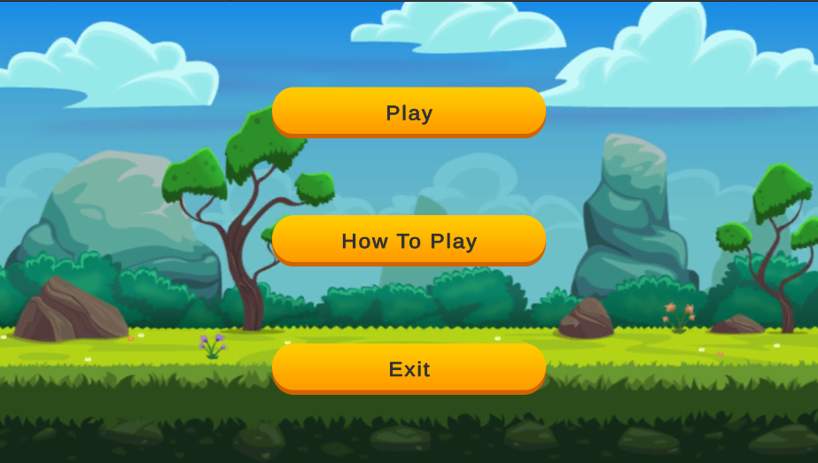
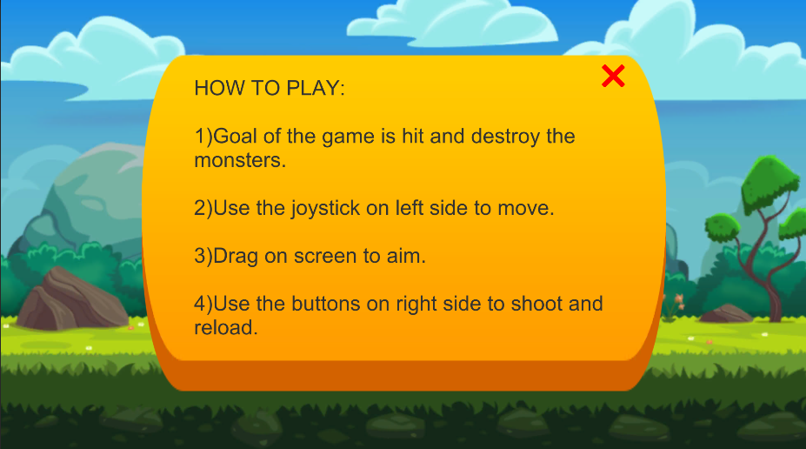
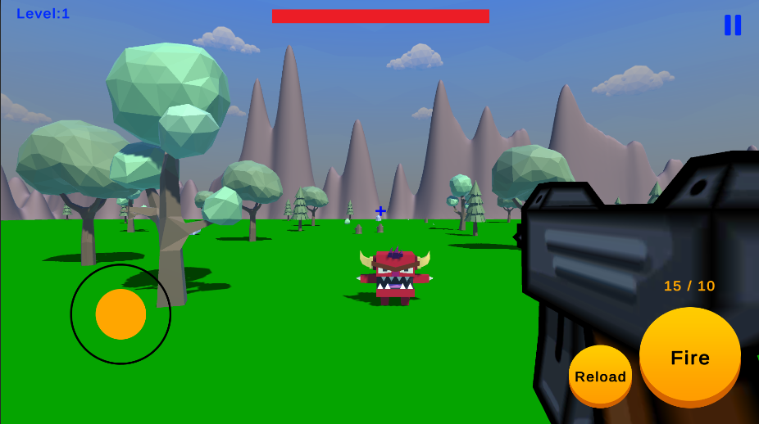
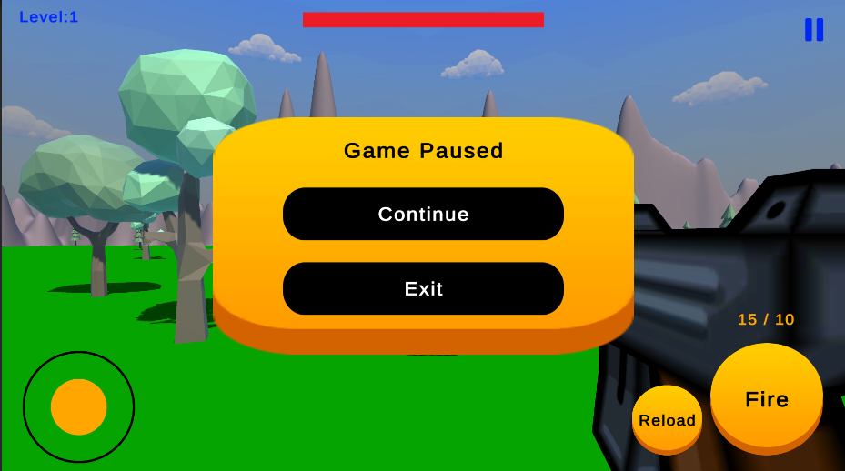
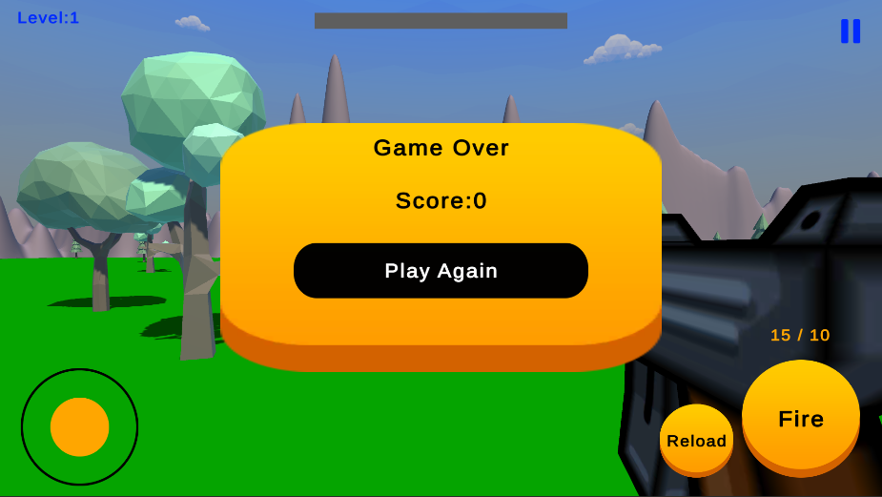
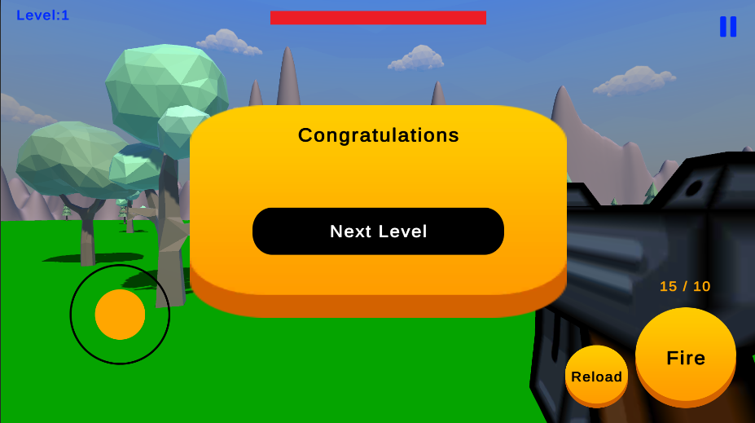
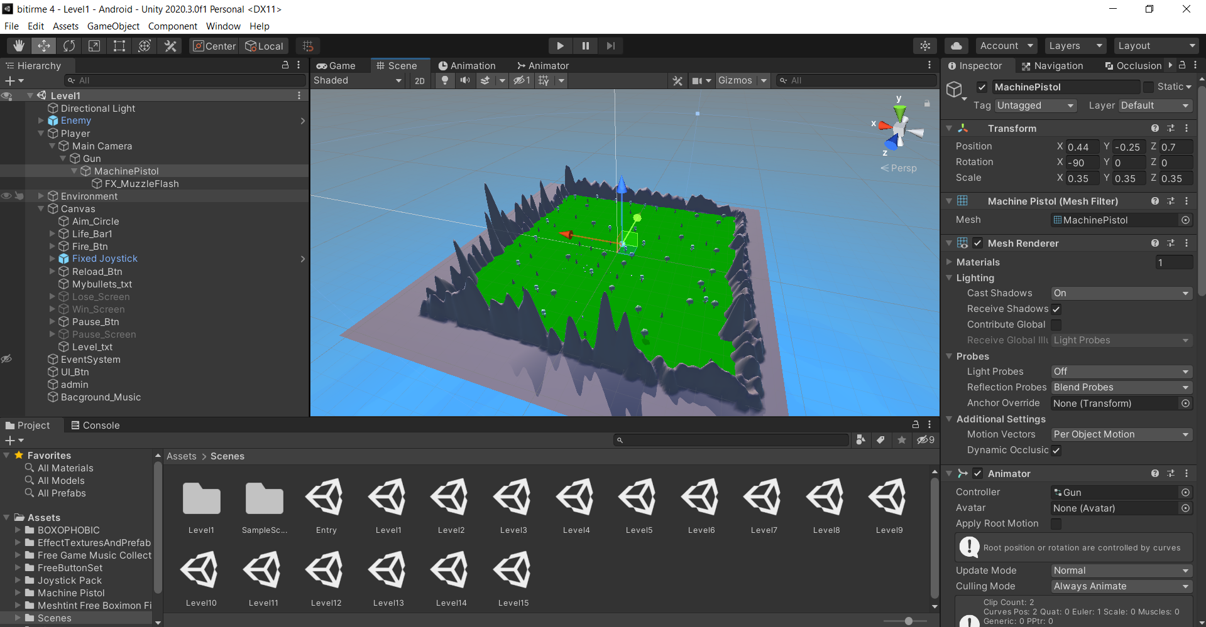
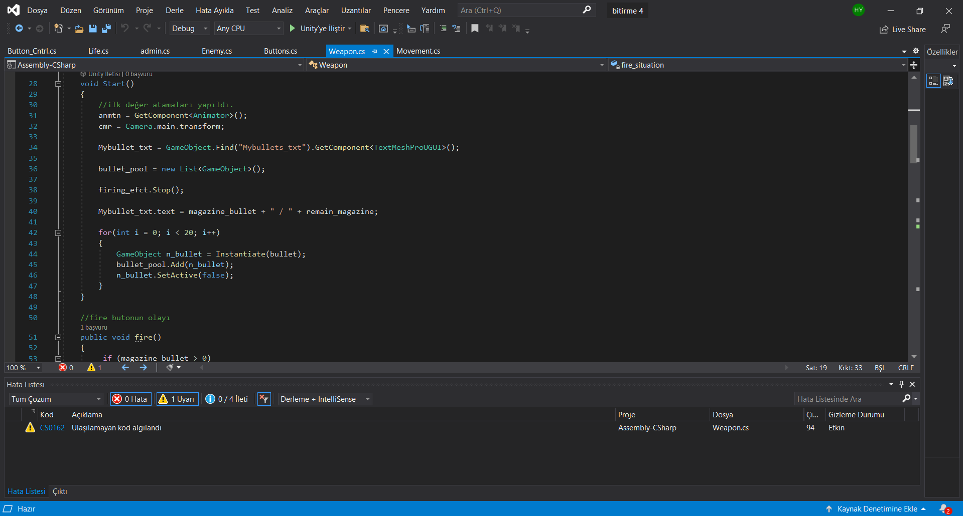
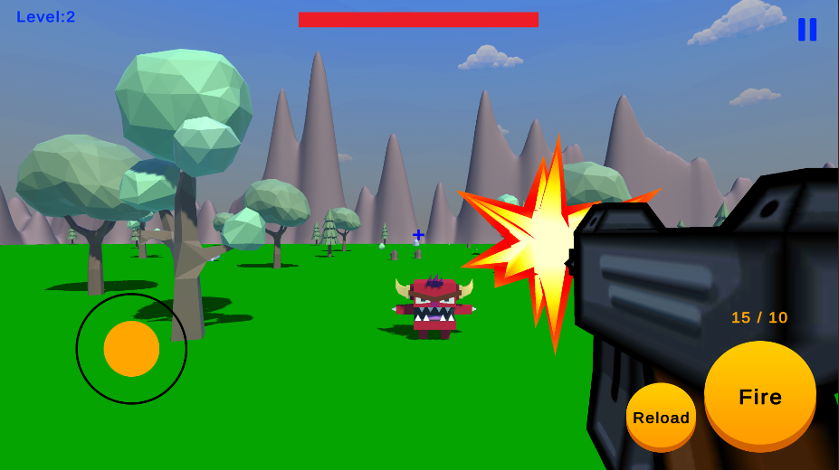
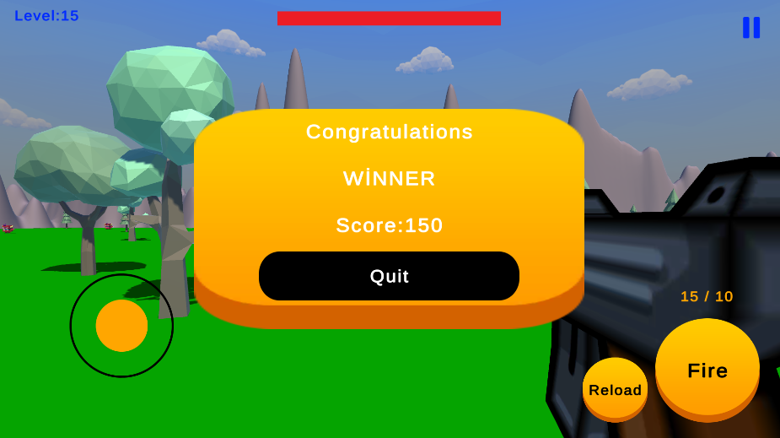
ÖZET Mobil oyunumuzda hedefimiz, ekranda yer alan butonlar yardımı ile silahımızı kullanarak etrafımızda bulunan hedefleri yok etmek olacaktır.
QUICK AIM TRAINING
Hasan Can Yetgin 160706005
Yazılım Mühendisliği
2020-2021 Bitirme Projesi
Son dönemlerde mobil cihazlarda birinci ve üçüncü şahıs nişan oyunlarının yayılmasıyla pazardaki çeşitlilik ihtiyacı artmıştır.
Bu çeşitlilik eksiğini gidermek adına projemizin hedefi 3 boyutlu bir mobil aksiyon oyunu yapılmasıdır.
SONUÇ ve TARTIŞMA
Bu oyun insanların nişan alma reflekslerini geliştirmek ve hoşça vakit geçirmesini sağlamak için tasarlanıp geliştirilmiştir.
GİRİŞ
Mobil oyunlardaki çeşitlilik ihtiyacını gidermek için tasarlanan bu projemizde, kullanıcının herhangi bir zamanda, herhangi bir yerde telefonundan rahat ve kolay bir şekilde oynayabilmesini amaçlamaktayız.
ÖNERİLER
Oyunun akıcılığının artması
Farklı silah çeşitlerinin olması
Farklı oyun modlarının olması
IOS ve bilgisayar tabanlarında da çalışması
Geniş «Ayarlar» özelliklerinin getirilmesi
YÖNTEM
Proje Unity programı ve bu program ile ilişkili Microsoft Visual Studio(C#) kullanılarak hazırlanmıştır.
KAYNAKLAR
https://assetstore.unity.com/packages/tools/input-management/joystick-pack-107631
https://assetstore.unity.com/packages/3d/environments/landscapes/low-poly-simple-nature-pack-162153
https://assetstore.unity.com/packages/3d/props/guns/cartoon-machine-pistol-9648
https://assetstore.unity.com/packages/3d/characters/meshtint-free-boximon-fiery-mega-toon-series-153958
https://assetstore.unity.com/packages/2d/gui/icons/simple-button-set-01-153979
https://assetstore.unity.com/packages/vfx/shaders/free-skybox-extended-shader-107400
Çeşitli ses dosyaları:
https://www.youtube.com/channel/UChSlxNJ7lptjJQbmsFU_HeA/videos

